Slide 1


DOBRO UPRAVLJANJE U SportU IO 3
Teorijski uvod
Zahtjevi nacionalnog upravljanja za sport
612986-EPP-1-2019-1-DE-SPO-SCP
Notes:
Godine 2004. Vijeće Europe /CE/ bilo je prva međuvladina organizacija koja je istaknula važnost dobrog upravljanja u sportu; Preporuka slijedi Rezoluciju br. 1 o načelima dobrog upravljanja u sportu usvojenu 2014. na 10. konferenciji europskih ministara sporta; Preporuka definira dobro upravljanje kao: "složenu mrežu mjera politike i privatnih propisa koji se koriste za promicanje integriteta u upravljanju temeljnim vrijednostima sporta kao što su demokratske, etičke, učinkovite i odgovorne sportske aktivnosti".

Slide 2
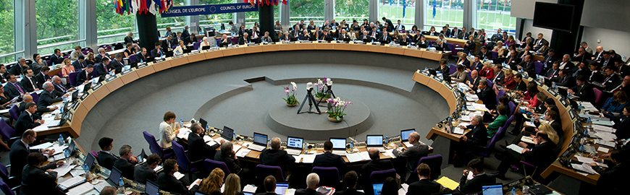
DOBRO UPRAVLJANJE U SportU IO 3
Teorijski uvod
Preporuka Rec(2005)8 Odbora ministara državama članicama o dobrom upravljanju u sportu https://rm.coe.int/09000016808ec28f
612986-EPP-1-2019-1-DE-SPO-SCP
Notes:
Dobro upravljanje u sportu koje uključuje sljedeće zahtjeve: „demokratske strukture za nevladine sportske organizacije temeljene na jasnim i redovitim izborima; procedure otvorene za cijelo članstvo; organizacija i upravljanje profesionalnim standardom, s odgovarajućim etičkim kodeksom i postupcima za rješavanje sukoba interesa; odgovornost i transparentnost u donošenju odluka i financijskim operacijama, uključujući otvorenu objavu godišnjih financijskih računa propisno revidiranih; pravednost u odnosima s članstvom, uključujući ravnopravnost spolova i solidarnost”.

Slide 3

DOBRO UPRAVLJANJE U SportU IO 3
Teorijski uvod
Što je dobro upravljanje?
612986-EPP-1-2019-1-DE-SPO-SCP
Notes:
Upravljanje se odnosi na sve procese upravljanja, institucije, procese i prakse putem kojih se odlučuje i regulira pitanja od zajedničkog interesa; Dobro upravljanje procesu upravljanja dodaje normativni ili evaluativni atribut; Iz perspektive ljudskih prava odnosi se prvenstveno na proces u kojem javne institucije vode javne poslove, upravljaju javnim resursima i jamče ostvarivanje ljudskih prava.

Slide 4

DOBRO UPRAVLJANJE U SportU IO 3
Teorijski uvod
JAVNE VLASTI
612986-EPP-1-2019-1-DE-SPO-SCP
Notes:
Potvrđujući da javna tijela imaju ključnu ulogu u promicanju provedbe načela dobrog upravljanja; Svjestan da učinkovita prevencija i odgovor na korupciju u sportu može zahtijevati promjene u zakonodavstvu i politikama, ali iu društvenim stavovima prema korupciji u privatnom sektoru, preporučuje da vlade država članica olakšaju, podrže i prate provedbu dobrih upravljanja u sportu, posebno u cilju jačanja borbe protiv korupcije u sportu.

Slide 5
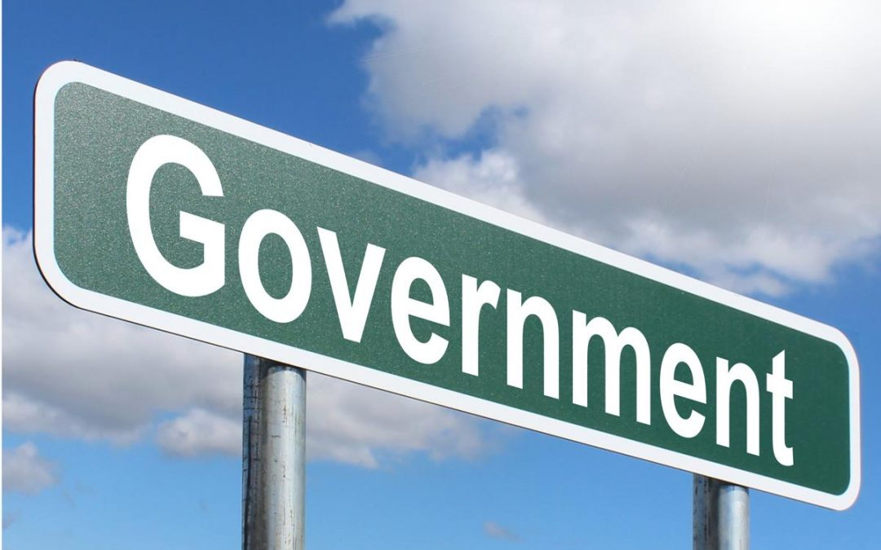
DOBRO UPRAVLJANJE U SportU IO 3
Teorijski uvod
VLADA
612986-EPP-1-2019-1-DE-SPO-SCP
Notes:
Vlade imaju obvezu promicati i štititi ljudska prava i jamčiti poštivanje vladavine prava iu kontekstu sportskih organizacija. Oni također imaju osobni interes u promicanju dobrog upravljanja u sportu, posebno zato što:
vlade su uključene u sprječavanje i reagiranje na prijetnje integritetu sporta i kršenja ljudskih prava onih koji sudjeluju u sportskim aktivnostima;
vlade podupiru sportske aktivnosti i sudjelovanje sportaša ili timova koji predstavljaju nacionalne sportske organizacije na međunarodnim natjecanjima;
vlade ulažu u organiziranje događaja ili se natječu za domaćinstvo događaja;
javni nakladnici kupuju određena prava emitiranja.

Slide 6

DOBRO UPRAVLJANJE U SportU IO 3
Teorijski uvod
DOBRO UPRAVLJANJE U SPORTU MINIMALNI ZAHTJEV
612986-EPP-1-2019-1-DE-SPO-SCP
Notes:
Preporuka Rec(2005)8 o načelima dobrog upravljanja u sportu navodi da učinkovite politike i mjere dobrog upravljanja u sportu uključuju kao minimalni zahtjev:
demokratske strukture za nevladine sportske organizacije temeljene na jasnim i redovitim izbornim procedurama otvorenima cijelom članstvu;
organizacija i upravljanje profesionalnim standardom, s odgovarajućim etičkim kodeksom i postupcima za rješavanje sukoba interesa;
odgovornost i transparentnost u donošenju odluka i financijskim operacijama, uključujući javno objavljivanje propisno revidiranih godišnjih financijskih računa;
pravednost u odnosu prema članstvu, uključujući ravnopravnost spolova i solidarnost.

Slide 7

DOBRO UPRAVLJANJE U SportU IO 3
Teorijski uvod
Na području dobrog upravljanja u sportu hodali su sljedeći koraci
612986-EPP-1-2019-1-DE-SPO-SCP
Notes:
U Bijeloj knjizi o sportu iz 2007. navedeno je da se samoregulacija može nositi s većinom izazova koji utječu na sport ako se primjenjuju načela dobrog upravljanja; U svojoj Komunikaciji iz 2011. (Razvoj europske dimenzije u sportu) Komisija je zauzela detaljniji stav, napominjući da je dobro upravljanje u sportu uvjet za autonomiju i samoregulaciju sportskih organizacija; U 2011. godini teme dobrog upravljanja i jačanja organizacije sporta u Europi uključene su u Pripremne radnje u području sporta. Odabrano je, provedeno i zaključeno do kraja 2013. osam projekata; Stručna skupina EU-a za dobro upravljanje osnovana je na temelju Rezolucije Vijeća o Radnom planu EU-a za sport 2011.-2014. U listopadu 2013. Grupa je usvojila preporuke o Načelima dobrog upravljanja sportom u EU i predstavila ih Vijeću EU. U 2016. godini održan je vodeći događaj o dobrom upravljanju u sportu i pokrenut je Zavjet o dobrom upravljanju u sportu koji su podržale 32 sportske organizacije u Europi. Integrirani pristup sportskoj politici: izvješće o dobrom upravljanju, pristupačnosti i integritetu prihvaćeno je od EP-a i također je bila glavna tema Sport Foruma 2017., održanog tijekom malteškog predsjedanja. Tijekom događaja, prijavitelj projekta BSDA potpisao je obećanje da će implementirati načela dobrog upravljanja u masovnom sportu.

Slide 8
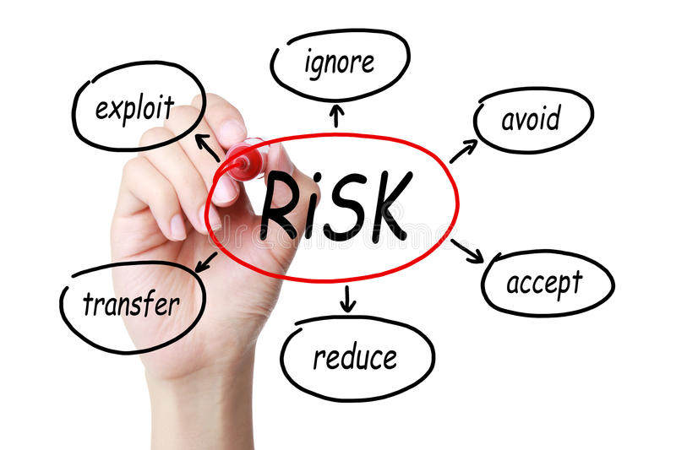
DOBRO UPRAVLJANJE U SportU IO 3
Teorijski uvod
SMANJITE RIZIK
612986-EPP-1-2019-1-DE-SPO-SCP
Notes:
Zbog nedavnih i ponavljajućih korupcijskih skandala visokog profila, međunarodne sportske organizacije sve su više pod lupom javnosti. Kako bi se smanjio rizik drugog mogućeg neetičkog ponašanja, vratilo povjerenje javnosti i održala njihova autonomija, očekuje se da poštuju načela dobrog upravljanja.

Slide 9

DOBRO UPRAVLJANJE U SportU IO 3
Teorijski uvod
OSAM ČIMBENIKA DOBROG UPRAVLJANJA
612986-EPP-1-2019-1-DE-SPO-SCP
Notes:
Dobro upravljanje je pristup vladi koji je predan stvaranju sustava utemeljenog na pravdi i miru koji štiti ljudska prava i građanske slobode pojedinca. Prema Ujedinjenim narodima, dobro upravljanje mjeri se pomoću osam čimbenika: Sudjelovanje; Vladavina zakona; Transparentnost; Responzivnost; Usmjeren na konsenzus; Pravednost i uključivost; Učinkovitost i učinkovitost; Odgovornost.

Slide 10

DOBRO UPRAVLJANJE U SportU IO 3
Načela dobrog upravljanja
SUDJELOVANJE
VLADAVINA PRAVA
TRANSPARENTNOST
612986-EPP-1-2019-1-DE-SPO-SCP
Notes:
Sudjelovanje zahtijeva da sve skupine, posebice one najranjivije, imaju izravan ili reprezentativan pristup sustavima vlasti. To se očituje kao snažno civilno društvo i građani sa slobodom udruživanja i izražavanja;
Vladavina prava je primjer nepristranih pravnih sustava koji štite ljudska prava i građanske slobode svih građana, posebno manjina. Na to ukazuju neovisno pravosuđe i policija oslobođena korupcije;
Transparentnost znači da građani razumiju i imaju pristup sredstvima i načinu na koji se donose odluke, osobito ako ih se takvim odlukama izravno tiče. Ove informacije moraju biti dane u razumljivom i pristupačnom obliku, obično prevedene putem medija;

Slide 11
DOBRO UPRAVLJANJE U SportU IO 3
NAČELA DOBROG UPRAVLJANJA
ODGOVORNOST
USMJERENOST NA DOGOVOR
PRAVEDNOST I UKLJUČIVOST
612986-EPP-1-2019-1-DE-SPO-SCP
Notes:
Responzivnost jednostavno uključuje da institucije odgovaraju svojim dionicima u razumnom vremenskom okviru; Usmjerenost na konsenzus pokazuje se planom koji nastoji posredovati između mnogih različitih potreba, perspektiva i očekivanja raznolikog građanstva. Odluke se moraju donositi na način koji odražava duboko razumijevanje povijesnog, kulturnog i društvenog konteksta zajednice; Pravednost i uključenost ovise o osiguravanju da se svi članovi zajednice osjećaju uključenima i ovlaštenima poboljšati ili održati svoje

Slide 12
DOBRO UPRAVLJANJE U SportU IO 3
NAČELA DOBROG UPRAVLJANJA
UČINKOVITOST
PRAVEDNOST I UKLJUČIVOST
612986-EPP-1-2019-1-DE-SPO-SCP
Notes:
Djelotvornost i učinkovitost razvijaju se kroz održivo korištenje resursa kako bi se zadovoljile potrebe društva. Održivost se odnosi i na osiguravanje provedbe društvenih ulaganja i na očuvanje prirodnih resursa za buduće generacije.
Odgovornost se odnosi na institucije koje su u konačnici odgovorne ljudima i jedna drugoj. To uključuje vladine agencije, civilno društvo i privatni sektor koji su također odgovorni jedni drugima.

Slide 13

DOBRO UPRAVLJANJE U SportU IO 3
HVALA VAM NA PAŽNJI!!!
IMATE LI KAKVIH PITANJA?
612986-EPP-1-2019-1-DE-SPO-SCP

Slide 14
Reference
Bulsport. (n.d.). #GoodGovernance - European everyday of sport. Www.eusport.org. Retrieved April 27, 2022, from https://www.eusport.org/goodgovernanceCarolaM. (2021, October 14).
What is Good Governance? Creative Learning. http://creativelearning.org/blog/2021/10/14/what-is-good-governance/Committee of Ministers. (2005).
Recommendation Rec(2005)8 of the Committee of Ministers to member States on good governance in sport. Https://Rm.coe.int. https://rm.coe.int/09000016808ec28fMrkonjic, M. (2016).
A review of good governance principles and indicators in sport. https://www.icsspe.org/system/files/EPAS%20-%20Review%20of%20Good%20Governance%20principles%20and%20indicators%20in%20sport.pdf
612986-EPP-1-2019-1-DE-SPO-SCP

